Slide 1
Amazônia R.C, Inc
Yuri Fernando Wanderley silva

Slide 2
Case
A empresa de representação comercial, Amâzonia Representação Comercial está modernizando seus sistemas legados e você recebeu a missão de remodelar uma das aplicações cores que atualmente é responsável pelo carrinho de compra, checkout, confirmação do pedido por e-mail e realizar a cotação do frete de forma integrada ao sistema do Correios.
Por está razão você como Engenheiro de Software foi designado redesenhar buscando melhorar a manutenibilidade, legibilidade, testabilidade e qualidade da aplicação.

Slide 3
Case
Caso o cliente informe um cupom de desconto, deve-se aplicar somente para os produtos que estão em promoção
Caso o cliente escolha receber o produto no formato de mídia digital (filmes/séries, livros ou músicas), não deve-se cobrado o frete
Caso os itens sejam livros, jornais, revistas ou eReaders, o sistema deve idetificar e aplicar a isenção de imposto conforme disposto na Constituição Art. 150, VI, d.
Para o calculo do frete deve-se utilizar o WebService dos Correios (Collection do Postman de exemplo no repositório)
Ao final do checkout o cliente deverá receber um e-mail com a confirmação da compra

Slide 4
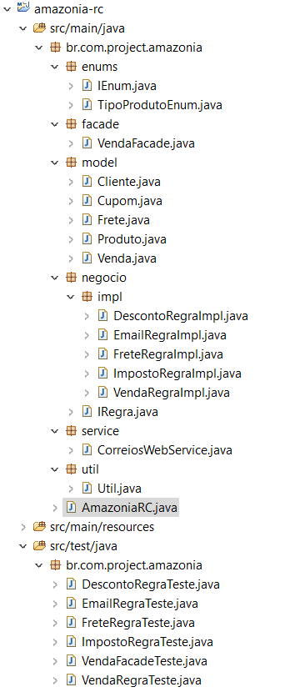




Solução

Slide 5
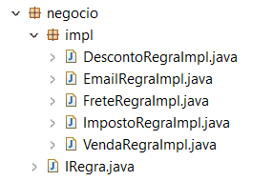
Solução
Utilizado o design Strategy Pattern para realizar uma mesma operação de diferentes maneiras.
Exemplo:
Regra de desconto;
Regra de imposto;
Regra de frete;

Slide 6
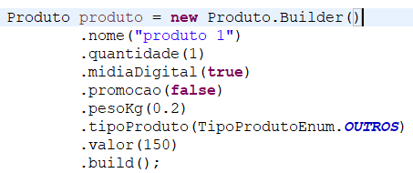
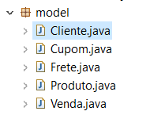
Solução
Utilizado o Builder Pattern com para que o código ficasse mais limpo, com maior clareza e intuitivo.

Slide 7
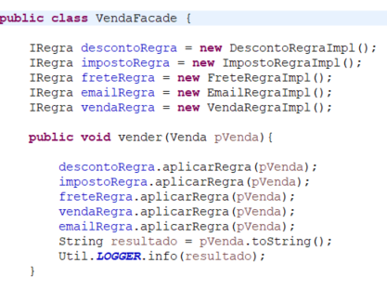

Solução
Utilizado o Facade Pattern para centralizar e simplificar o acesso as funcionalidades/regras;

Slide 8
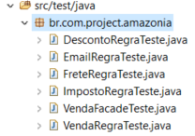
Solução
Utilizado JUnit baseado nos serviços utilizados.

Slide 9

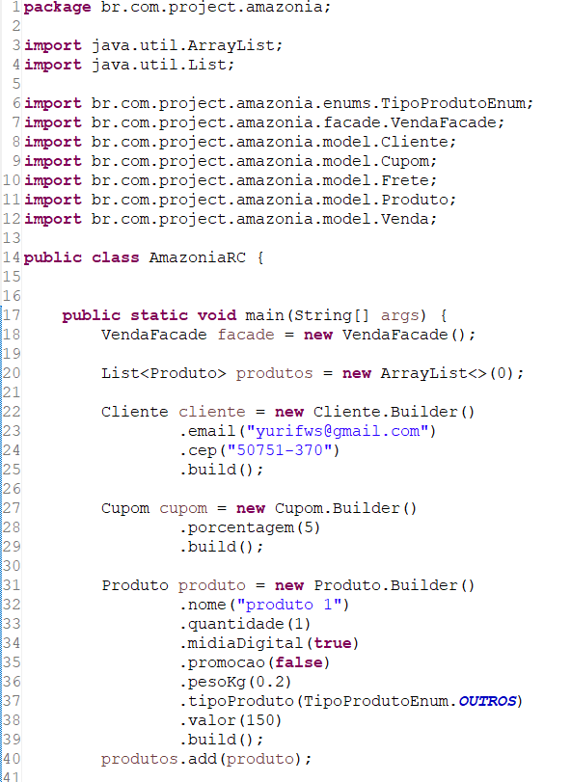
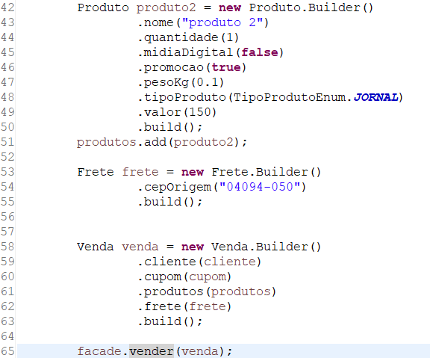
Exemplo de Aplicação

Slide 10
Output
dez 02, 2019 5:18:13 PM br.com.project.amazonia.negocio.impl.EmailRegraImpl enviarEmail
INFO: Foi enviado email para: yurifws@gmail.com
dez 02, 2019 5:18:13 PM br.com.project.amazonia.facade.VendaFacade vender
INFO: Venda [Cliente [email=yurifws@gmail.com, cep=50751-370], [Produto [nome=produto 1, quantidade=1, pesoKg=0.2, valor=150.0, valorDesconto=0.0, valorImposto=15.0, tipoProduto=OUTROS, promocao=false, midiaDigital=true], Produto [nome=produto 2, quantidade=1, pesoKg=0.1, valor=150.0, valorDesconto=7.5, valorImposto=0.0, tipoProduto=JORNAL, promocao=true, midiaDigital=false]], Cupom [porcentagem=5], Frete [origem=04094-050, valor=31.0], valorTotal=300.0, valorDescontoTotal=7.5, valorImpostoTotal=15.0, valorAPagar= 338.5]

